Slide 1
캡스톤디자인I 최종 발표
미확인 드론의 감시정찰을 위한 안티 드론 시스템 구축
고무서, 노호성, 안종현 지도교수 : 김태훈 교수님

Slide 2
목차
연구 배경
연구 목표
연구 내용
결론 및 향후 계획

Slide 3
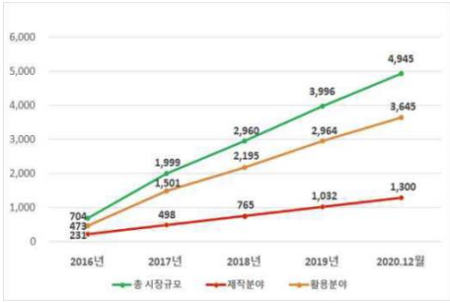
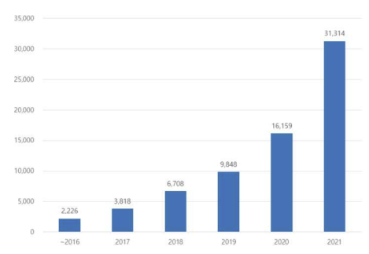
연구배경
드론 산업이 성장함에 따라 다양한 분야에 사용됨
드론의 소재, 부품, 장비의 경량·저가화로 소형 드론이 활발하게 사용
드론시장의 성장세에 따라 드론기체 신고대수도 함께 증가하고 있음
연구 목적
미확인 드론의 감시
안티 드론을 미확인 드론 포착 장소로 이동, 추적
미확인 드론의 경로 예측
그림 1: 국내 드론시장 규모(단위: 억 원)
(자료: 국토교통부)
그림 2: 드론기체 신고대수 (자료: 한국교통안전공단)

Slide 4
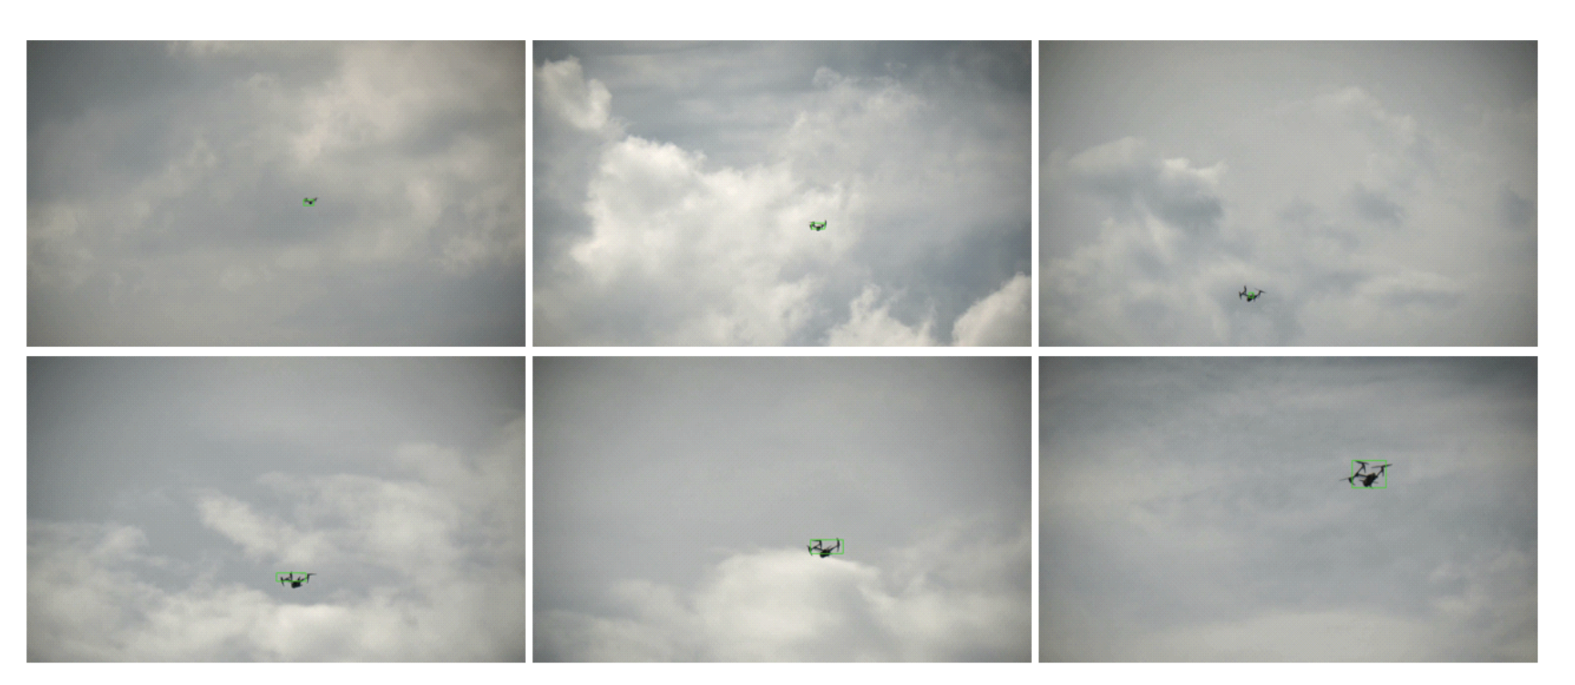
기존 연구와의 차별점
- 동적 카메라 환경에서의 소형 드론 추적 방법
- 본 논문에서는 PTZ 카메라만을 이용하여 드론을 추적한다.
본 프로젝트에서는 지상카메라를 통해 검출된 드론에 추적용 드론을 보내 트래킹하는 시스템을 구현한다.

Slide 5

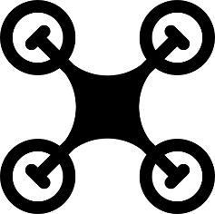
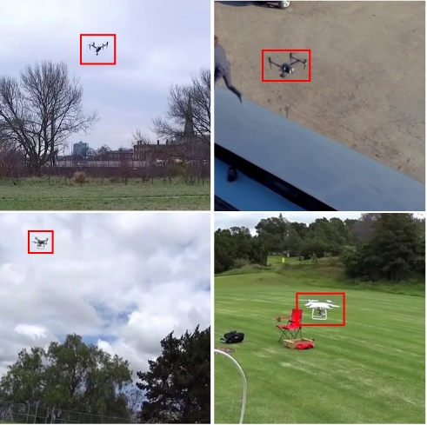

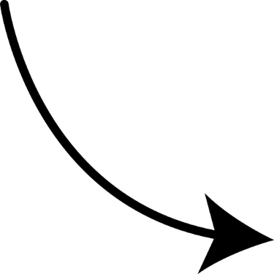
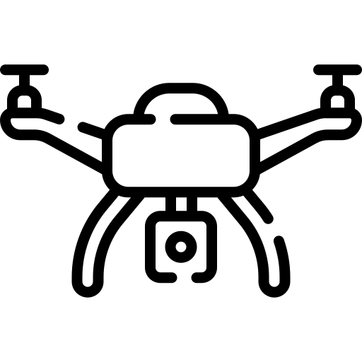
연구 목표
1. PTZ-카메라를 통해 미확인 드론 식별
2. 미확인 드론 정보를 목표 추적용 드론으로 전송
객체 검출(연구내용1)
거리 추정(연구내용2)
경로 예측
(연구내용4)
드론 출동 및 트래킹
(연구내용3)
최종적으로 감시정찰을 위한 안티드론 시스템 구축
3. 미확인 드론으로 추적용 드론을 보낸다

Slide 6
연구 내용 요약
3월 | 단안 카메라를 이용한 드론 트래킹 관련 기술 정보 수집
4월 | Yolo를 이용한 드론 탐지 모델 학습 객체를 탐지할때 나오는 바운딩 박스를 이용한 거리추정 연구 적용후 문제점 발견 및 해결방안 연구
5월 | 모델 재학습 및 최적화 좌표와 거리값을 이용한 드론 트래킹 연구 트래킹 기술 구현 및 실험
6월 | 하계종합학술발표회 논문작성 단안 카메라 기반의 드론 검출 및 측위에 관한 연구 YOLOv7 기반 드론 경로 예측에 관한 연구 적 드론 대응을 위한 드론 추적 알고리즘 구현

Slide 7
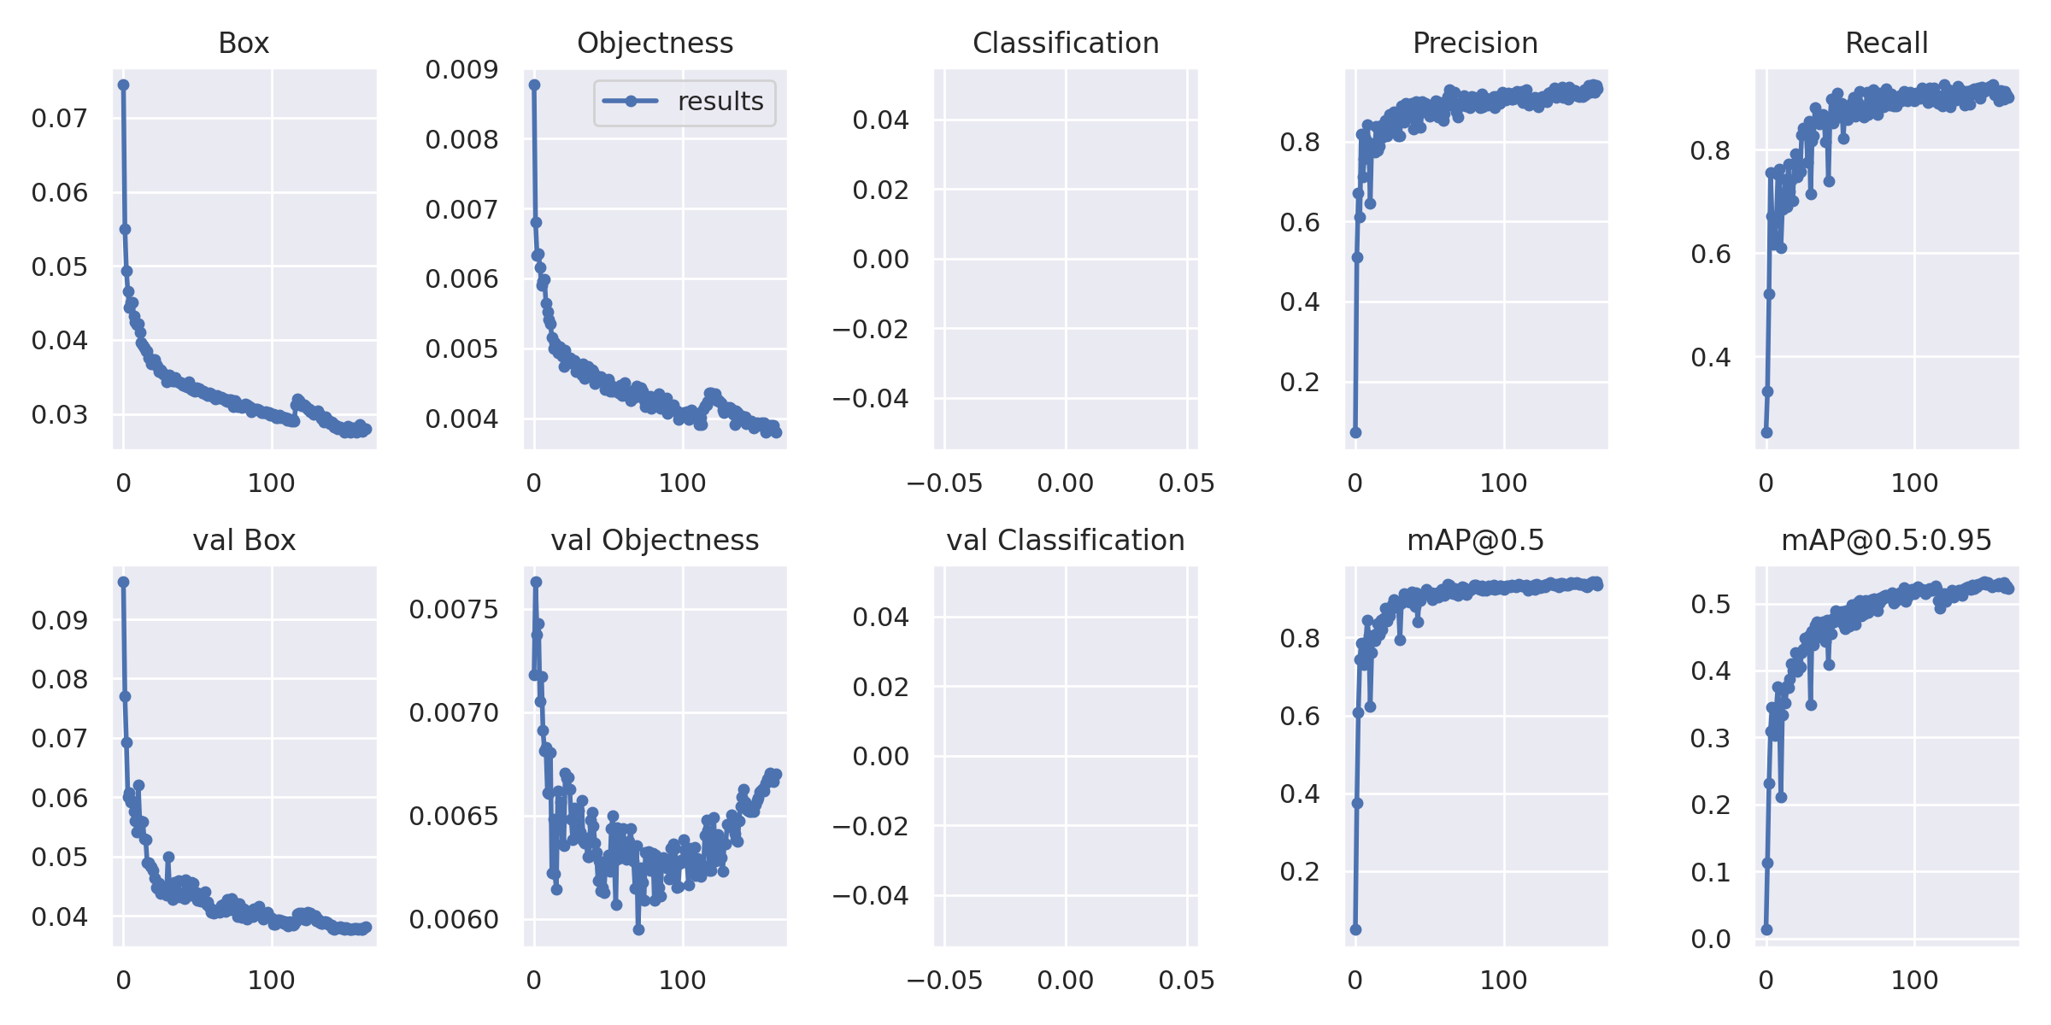
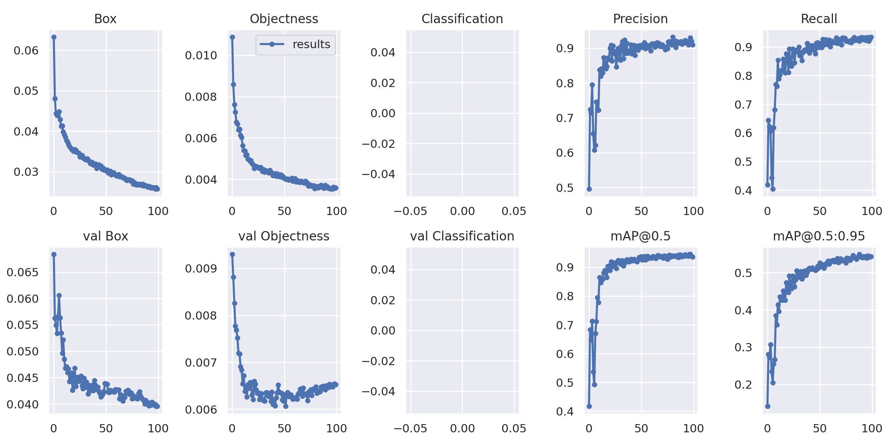
연구내용1 - 객체인식(1/2)
약 2300장의 라벨링된 드론 이미지를 Roboflow에 업로드해 데이터셋 증강, 전처리를 하여 Key값을 받은후 다운로드 진행해 학습을 진행
Yolov7 weight
map@0.5 : 약 0.92 map@0.5:0.95 : 약 0.54
FPS : 6~7/fps
Yolov7-tiny
map@0.5 : 약 0.88 map@0.5:0.95 : 약 0.52
FPS : 13~15/fps

Slide 8
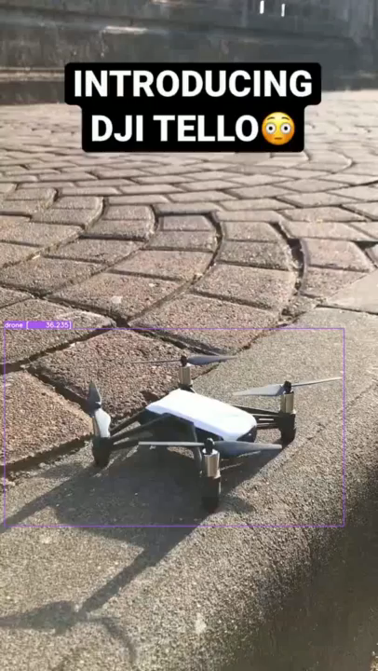
연구내용1 - 객체인식(2/2)
전에 학습시킨 pt파일을 이용해 유튜브 드론 영상으로 테스트를 진행
후방에 나무 등 화면 복잡도를 올리는 요소들이 존재할 때 탐지율이 떨어짐
또한 실시간 영상인식 과정에서 fps가 매우 느리게 나와 사용할 모델에 대해 추가적인 학습을 진행할 계획에 있음

Slide 9
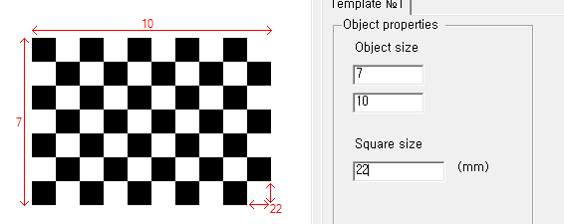
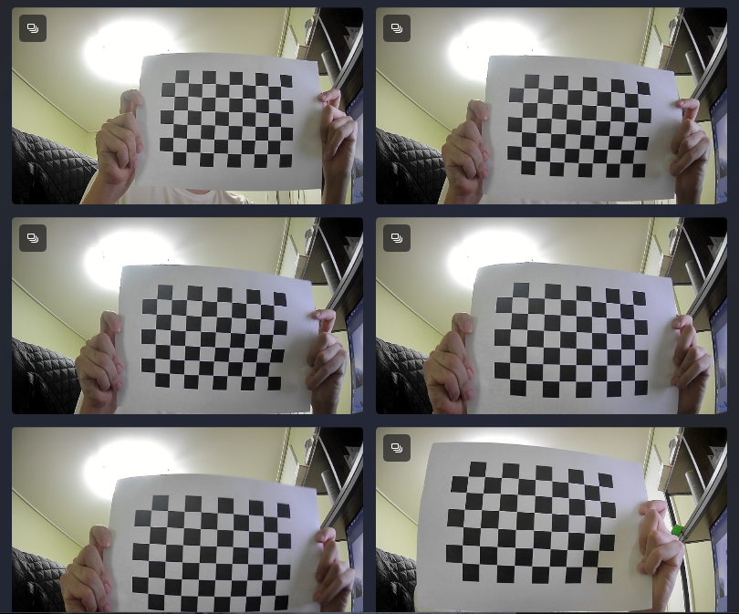
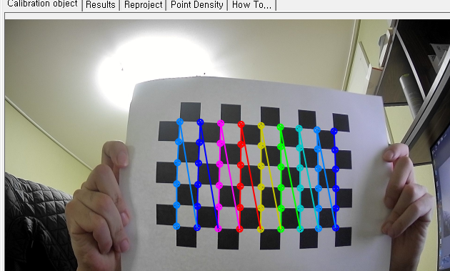
연구내용2 - 거리추정(1/2)
객체인식에 나오는 바운딩 박스를 이용해
카메라의 초점 거리(focal length)와 드론의 실제 너비(known width)를
이용한 (known_width * focal_length) / bbox_width 공식을 활용
카메라 초점거리는 카메라 캘리브레이션을 이용해 값을 구했다.

Slide 10
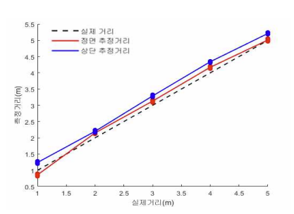
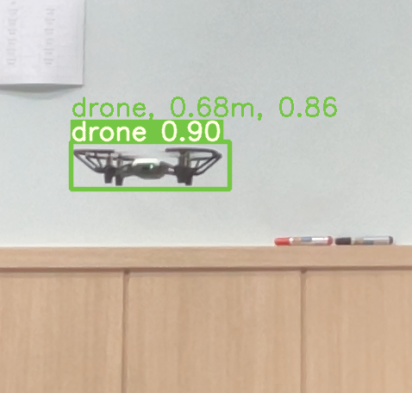
연구내용2 - 거리추정(2/2)
위 그림은 카메라와 드론 사이의 거리 예측에 대한 결과를 보여주고 있다.
정면 위치에서의 평균 오차는 약 0.12m로 측정되었으며, 상단 추정 거리의 평균 오차는 약 0.21m로 측정이 된 것을 확인 할 수 있었다.

Slide 11
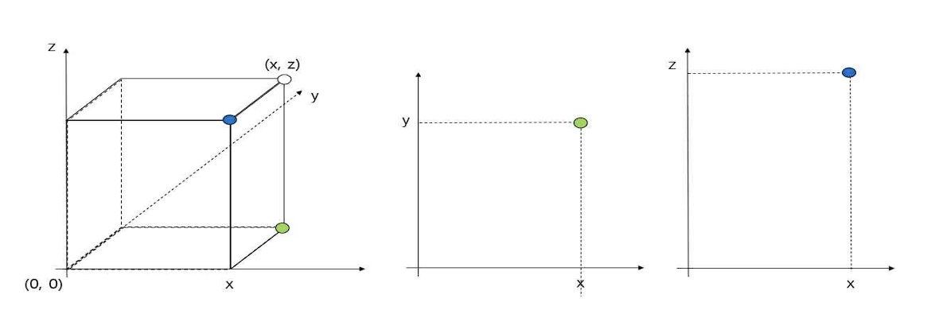
연구내용3 - 대응 드론 출동 및 추적(1/4)
객체의 위치를 직교 좌표계로 표현하기 위해, 실험 에서는 웹캠화면의 중심점을 (0, 0)으로 설정했다.
이렇게 설정된 좌표계에서 x, y, z는 다음과 같은 의미를 지닌다.
1) x : 객체가 카메라 화면에서 좌우로 얼마나 이동했는지를 나타낸다. 이값은 바운딩 박스의 중심점이 화면의 중심으로부터 얼마나 왼쪽이나 오른쪽으로 이동했는지를 표현한다.
2) y : 객체와 카메라 사이의 추정 거리를 나타낸다. 이는 앞서 언급한 거리추정 공식을 통해 계산된다.
3) z : 객체가 카메라 화면에서 상하로 얼마나 이동했는지를 나타낸다. 이값은 바운딩 박스의 중심점이 화면의 중심으로부터 얼마나 위나아래로 이동했는지를 표현한다.
이렇게 드론의 위치 및 거리 정보는 (x, y, z) 값은 csv파일로 저장된다.

Slide 12
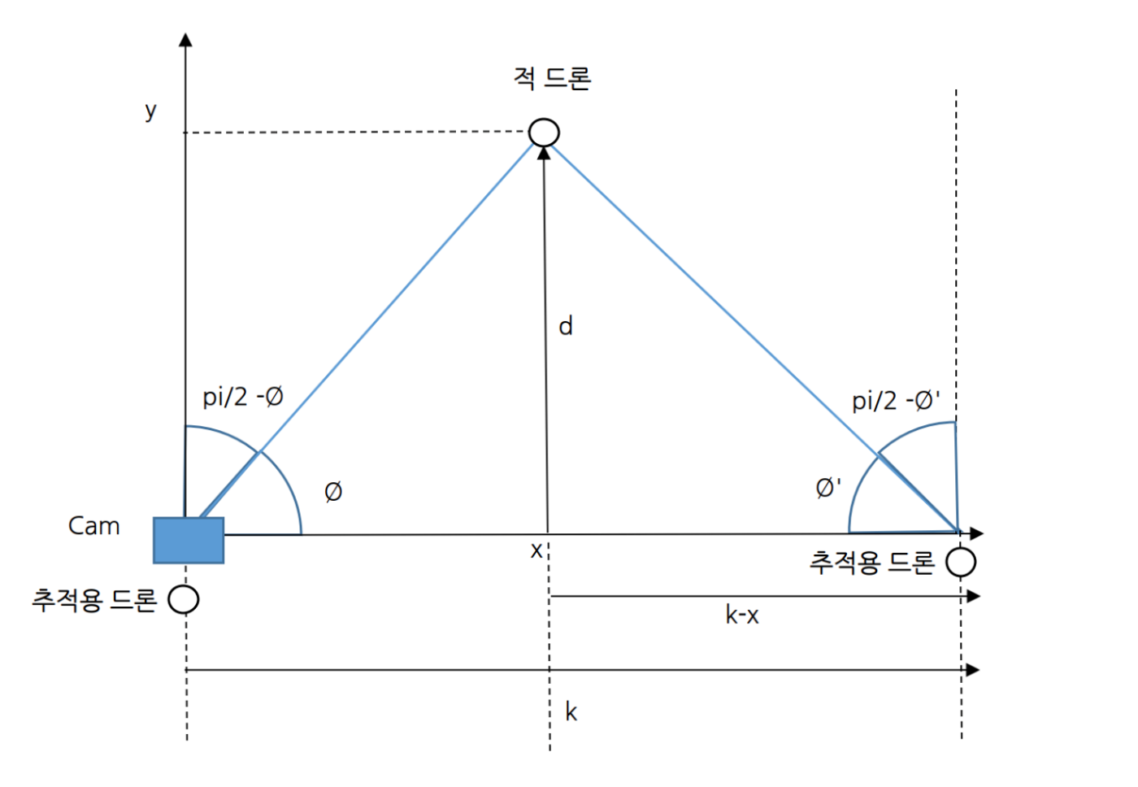
연구내용3 - 대응 드론 출동 및 추적(2/4)
적 드론에 따른 yaw의 변화
적 드론의 위치가 저장된 csv 파일을 읽어온다.
위치에 따른 x,d값을 이용하여 Ø값을 알아낸 후 추적용 드론에 값을 전송한다.
좌표와 계산한 yaw값을 이용하여 적 드론과 유사한 위치로 추적용 드론을 보낸다.
xy평면에서 적 드론의 위치

Slide 13
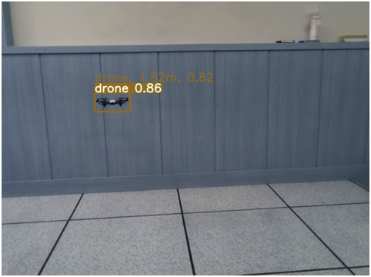
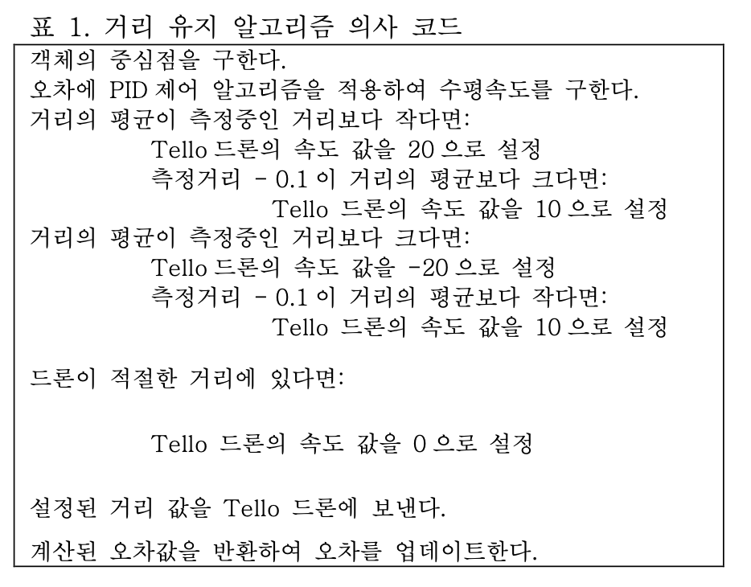
연구내용3 - 대응 드론 출동 및 추적(3/4)
적 드론의 추적을 위해 적 드론이 추적용 드론 화면의 가운데에 위치하도록 드론의 카메라 방향을 변경한다.

Slide 14
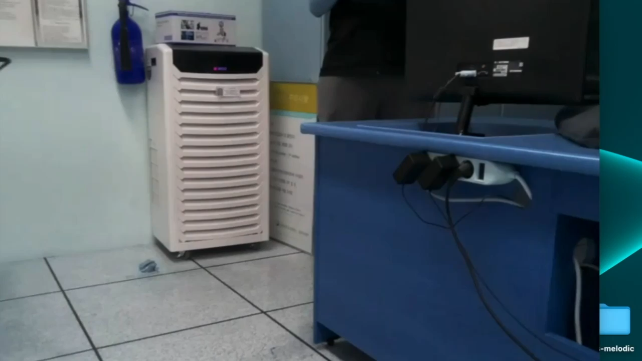
연구내용3 - 대응 드론 출동 및 추적(4/4)

Slide 15
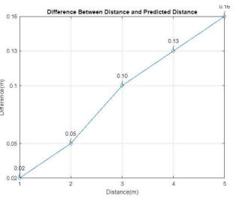
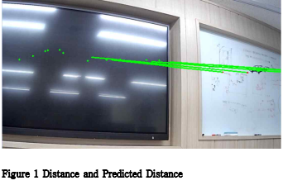
연구내용4 - 드론 경로 예측
객체의 이전 위치들을 (x, z) 좌표로 생각하고, 이 좌표들에 대해 선형 회귀를 수행한다. 이 경우, x는 프레임 번호(시간)이고, z는 객체의 중심 좌표이다. 이를 통해 미래 위치를 예측할수 있다. 위에서 언급한건 x,y,z 좌표가 있는데 여기서 거리추정으로 구해진 y값은 다변수 선형 회귀를 이용해서 3차원 공간에서의 선형 회귀를 수행하는 방법을 적용하는것을 연구중이다.

Slide 16
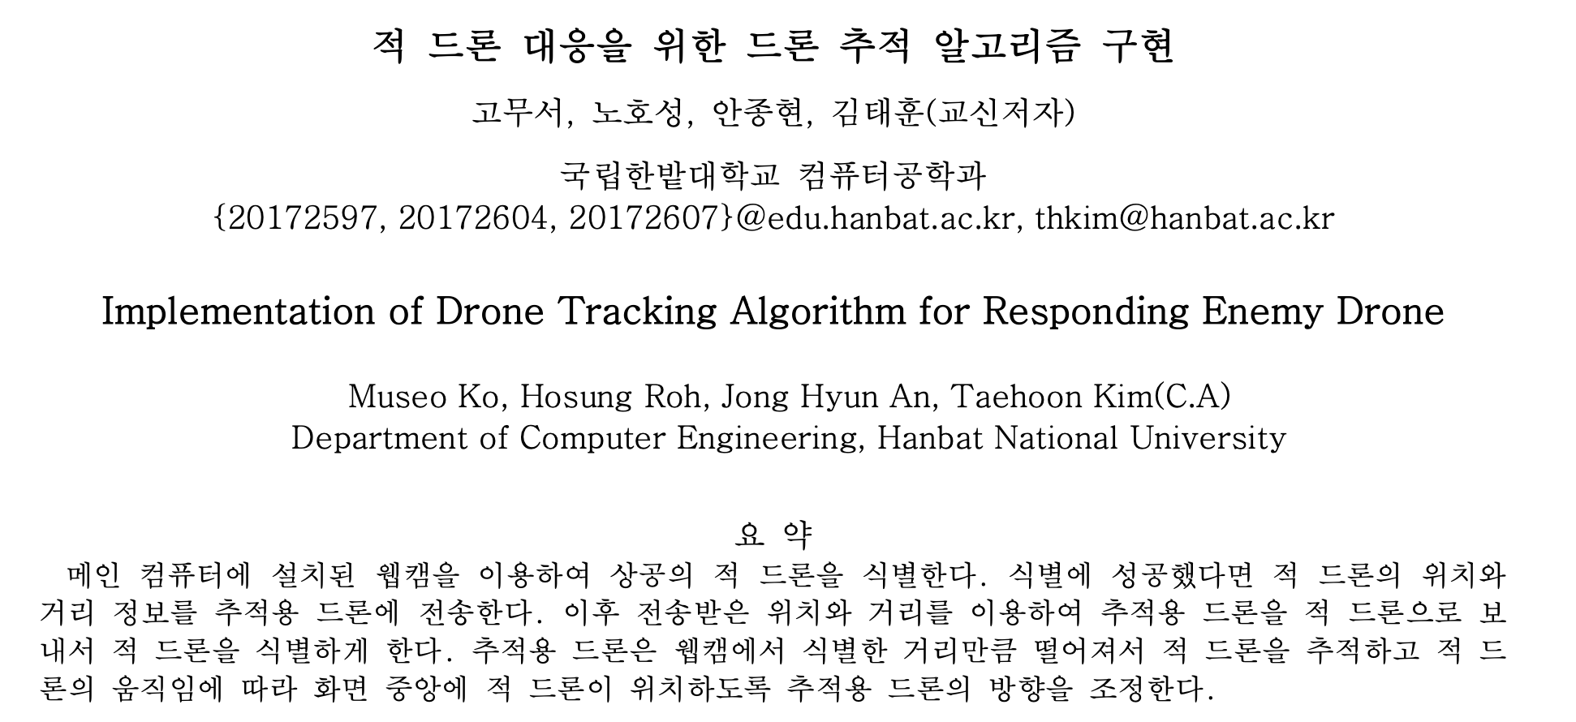
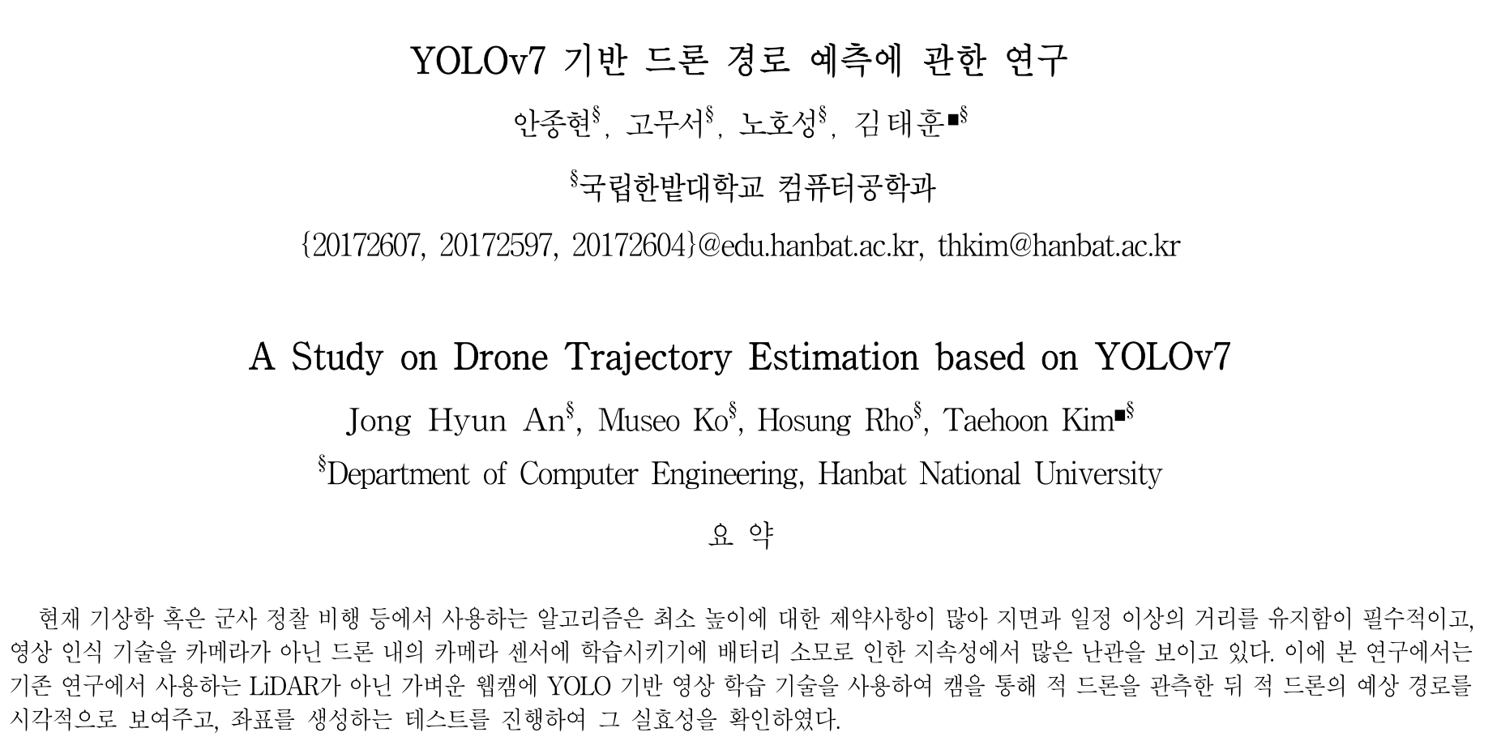
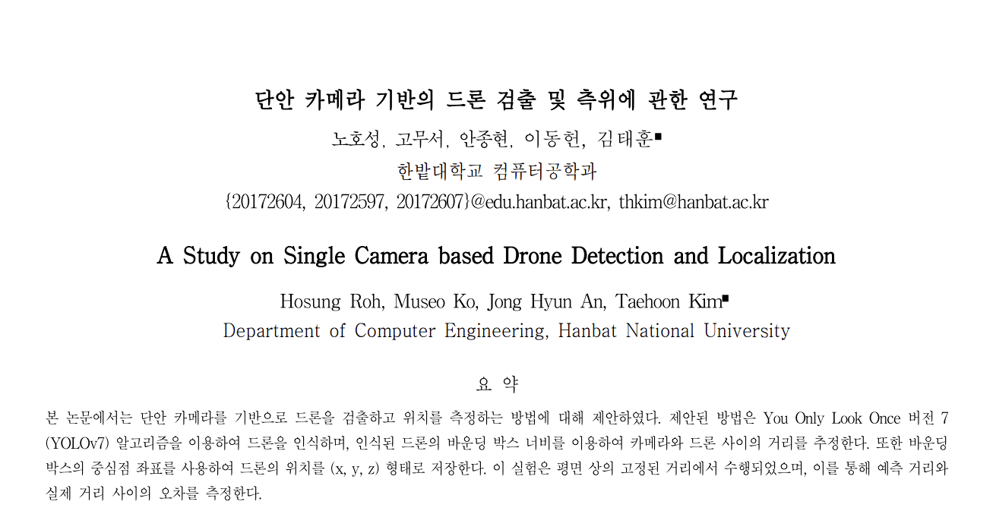
한국통신학회 논문 제출
2023년 한국통신학회 하계종합학술발표회 논문 제출
드론 트래킹
경로 예측
드론 검출

Slide 17
연구 진행 및 계획
연구내용 | 3월 | 4월 | 5월 | 6월 | 7월 | 8월 | 9월 | 10월 | 11월 | 12월
드론 트래킹 연구 및 구현
객체 인식 모델 학습 및 거리 추정 연구
테스트 및 평가 논문 작성
성능개선 및 보완
최종발표 준비

Slide 18
향후 계획
제작 드론에 지금까지 구현한 알고리즘을 적용하여 테스트.
적 드론이 실내에 들어갔을 때의 시나리오도 있을 수 있기 때문에 ORB - SLAM을 이용한 실내 맵핑 사용.
실시간으로 객체를 인식 할때 FPS가 너무 낮게 나오는 현상
- GPU 가속 기능과 연계 예정
드론을 인식하는 과정에서 드론과 유사한 형태의 사물을 드론으로 인식하는 현상
- 느린 fps로 인한 해상도 감소와, 가벼운 모델사용, 그리고 데이터셋에는 실험에 사용된 tello드론에 대한 데이터가 거의 없다는 것이 문제점으로 예상됨 다른 데이터 셋과 다른 모델을 고려하여 개선 진행중.
드론 트래킹을 진행할 때 추적 대상의 속도에 따라 추적할 방안이 부족함
- 캡스톤 디자인 ll 를 진행하며 정찰 드론의 트래킹 속도를 늘려 유동적으로 대처할 수 있도록 수정할 계획에 있음.

Slide 19
참고 문헌
[1] Davidovich Barak." Towards the Detection of GPS Spoofing Attacks against Drones by Analyzing Camera's Video Stream.,",
[2] 최민우, 조남석 "Simulation Study on Search Strategies for the Reconnaissance Drone,"
한국시뮬레이션학회 논문지, Vol. 28, No. 1, pp. 23-39, 2019.
[3] https://github.com/WongKinYiu/yolov7
[4] Chang, Yunseok, "An enhanced rerouting cost estimation algorithm towards internet of drone." Journal of Supercomputing. Vol. 76, Issue 12, p10036-10049, 2020.
[5] https://www.droneportal.or.kr/subList/22000000118, 드론정보포털 드론 산업체 현황
[6] 손소희, 전진우, 이인재, 차지훈, 최해철. (2019). 동적 카메라 환경에서의 소형 드론 추적 방법. 방송공학회논문지, 24(5), 802-812.

